Slide 1
Élménybeszámoló
Csoporttagok: Kiscsatári Kiara, Nebehaj Márk, Bajári Domonkos, Román Dominik, Havas Balázs, Szurov Bende, Vépi Antónia, Laczkó Milán, Berényi Ádám

Slide 2
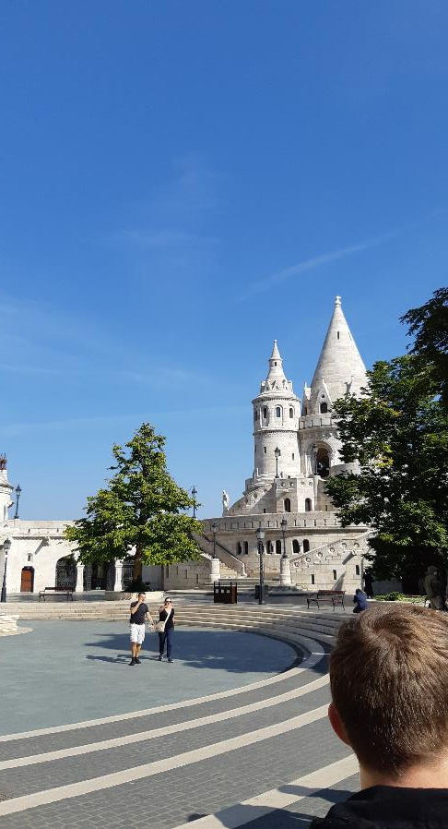
Halászbástya:
Schulek Frigyes fia, Schulek János állította helyre a második világháború után

Slide 3
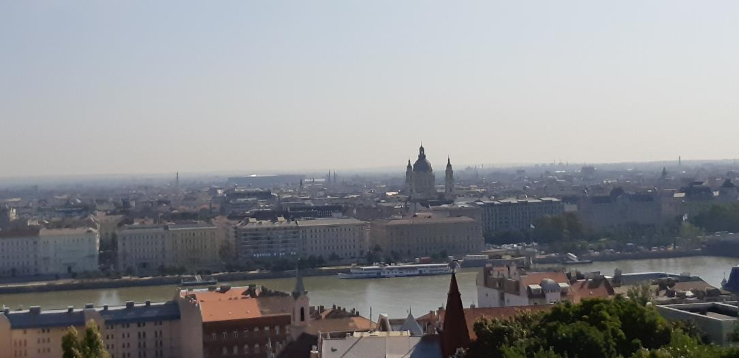
Ez itt a Bazilika és környéke. Budapesten ez az egyik legmagasabb épület. 96 méter magas, csakúgy, mint a Parlament

Slide 4
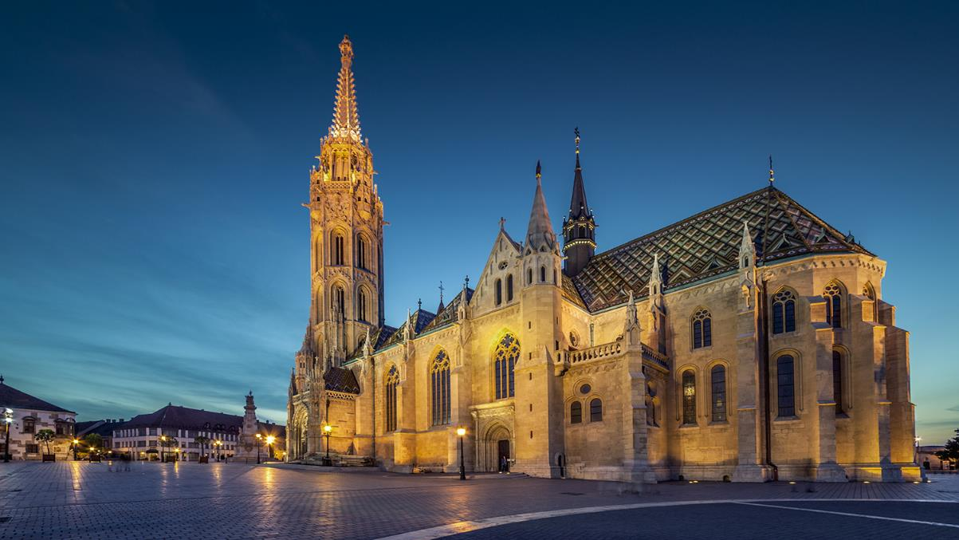
Mátyás-templom
Schulek Frigyes vezetésével
újították fel a Mátyás-templomot.
Eredeti neve: Budavári Nagyboldogasszony-templom.
Két uralkodói párt koronáztak meg a falai között: Ferenc Józsefet és Erzsébetet, valamint IV. Károlyt és Zitát

Slide 5
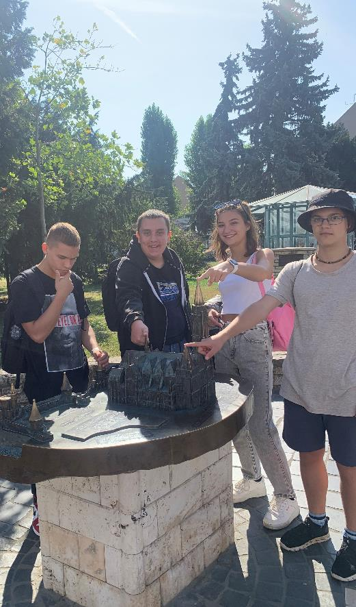
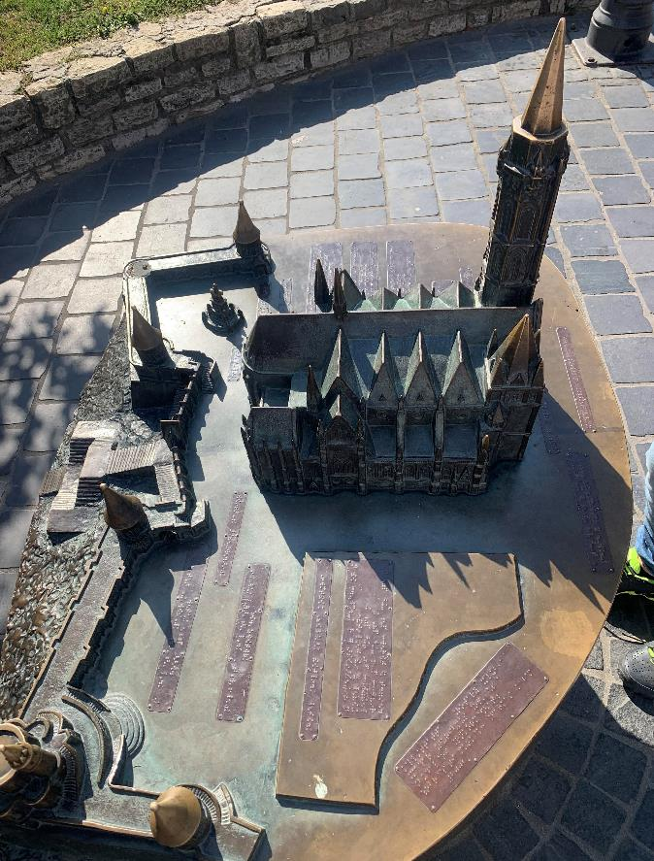
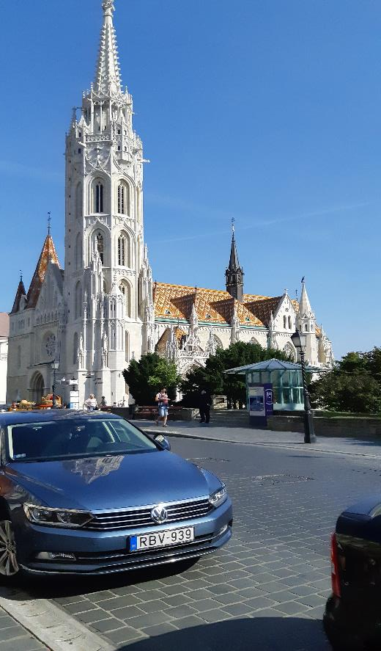

Slide 6
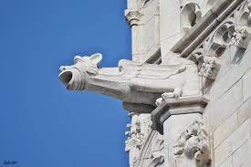
Vízköpő, angolul „Gargoyle”
Célja: Elvezetni az esővizet a faragott falakról és elűzni a rossz szellemeket

Slide 7
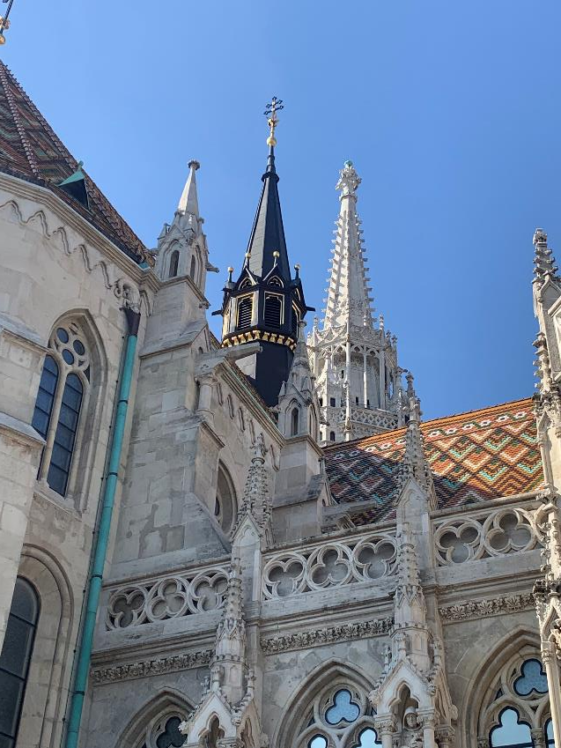
Huszártorony:
Az oltár helyét jelzi
Fából van, mert nem bírná el a tetőszerkezet
A neve azért Huszártorony, mert úgy ül a tetőn, mint huszár a lován

Slide 8
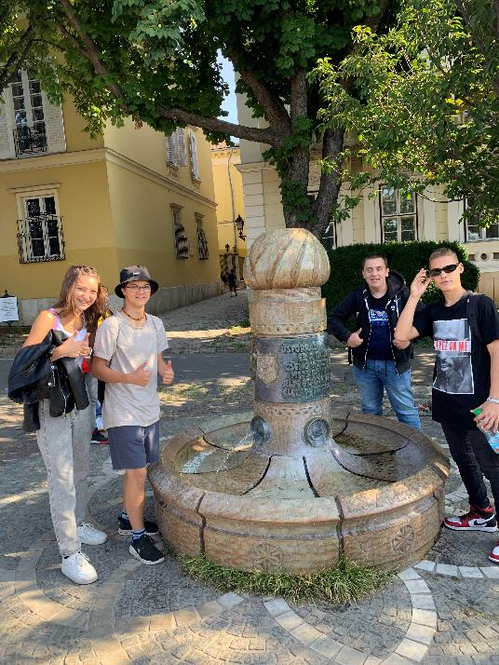
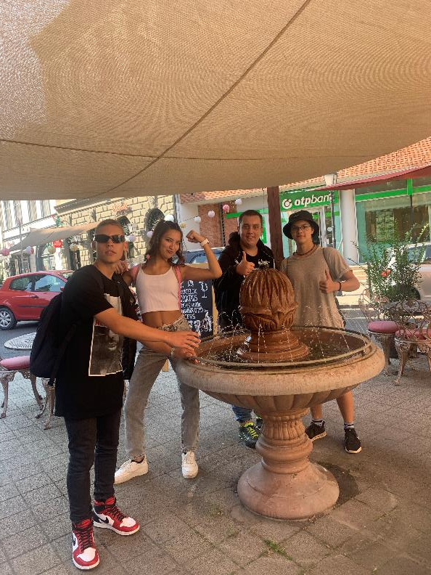
Zsolnay szökőkút a sétányon

Slide 9
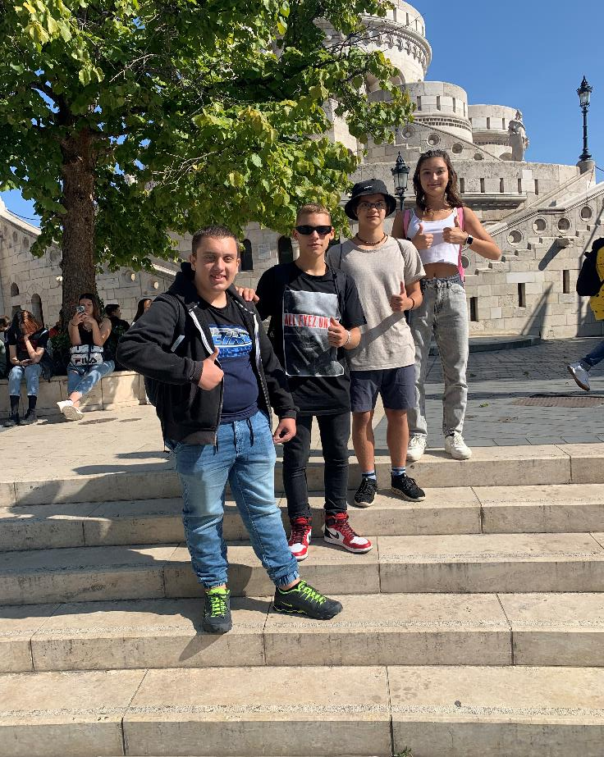
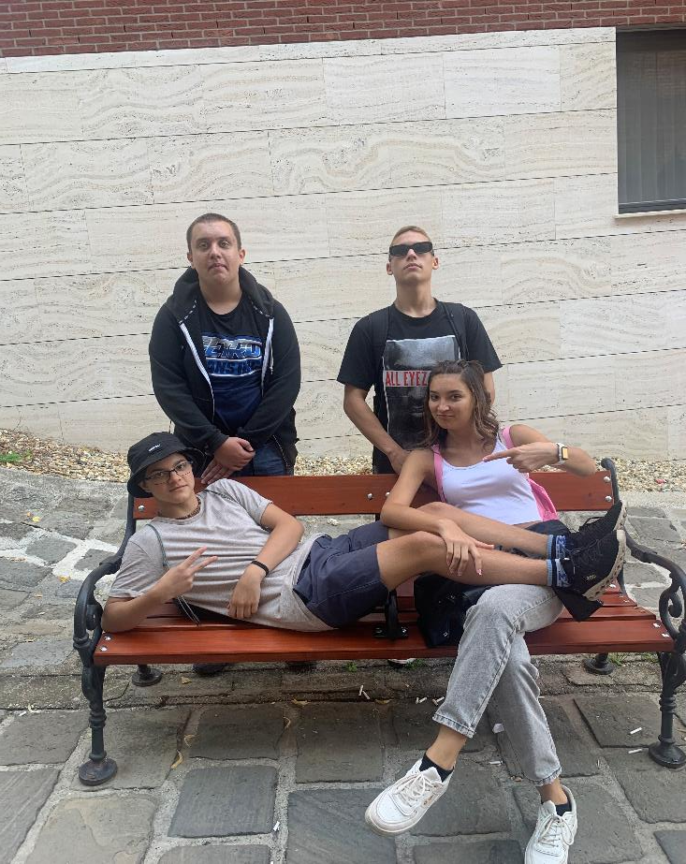
B
I
G
L
I
K
E
Köszönjük a figyelmet
Fotós: Alex (nem fizettük ki ☹ )

